Slide 1
EXPOSE N°1
Plan détaillé
THEME: Protection de l’image des forces armées face aux menaces cyber informationnelles
PRESENTE PAR LE S/C NGANTI ALAIN

Slide 2
INTRODUCTION
PLAN DETAILLE
INTRODUCTION
À l'aube de l'année 2026, le cyberespace est devenu un nouveau champ de bataille où la perception de la force compte autant que la puissance de feu. Pour les Forces de Défense camerounaises, engagées sur plusieurs fronts territoriaux, la maîtrise de l'information n'est plus seulement un appui tactique, mais un impératif stratégique de survie institutionnelle. Alors que le Cameroun s'est fixé pour objectif une sécurité numérique totale d'ici la mi-2026, l'armée fait face à une montée sans précédent de la « médiacratie cybernétique » : une guerre de l'image où désinformation, piratages de comptes officiels et campagnes de déstabilisation numérique visent à briser le lien sacré entre la Nation et son armée. Dans ce contexte de menaces hybrides, comment l'institution militaire peut-elle concilier impératif de secret défense, transparence réactive et souveraineté technologique pour protéger son image et sa crédibilité ? Cette étude analyse les mécanismes de défense informationnelle mis en place, les défis structurels rencontrés et les leviers d'action pour transformer la vulnérabilité numérique en une force de dissuasion communicationnelle.
Partie I : La Cartographie des Menaces Cyber-Informationnelles contre l'Armée
Partie II : Le Dispositif de Protection et de Riposte
Partie III : Les Défis Persistants et les Perspectives d'Amélioration
Partie IV :CONTEXTE : Cas du Cameroun
Partie V : Cas pratique
Conclusion

Slide 3

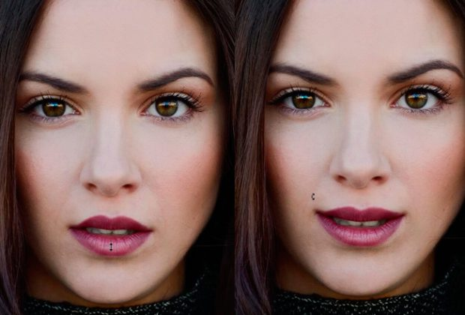
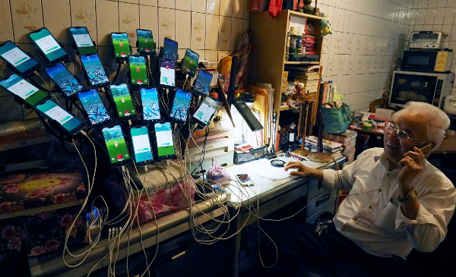
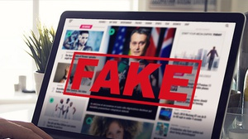

Partie I :
I. La désinformation et les "Fake News
En 2026, la lutte passe par plusieurs leviers :
Le phénomène a pris une nouvelle dimension avec l'évolution technologique.
1- pourquoi est-ce un sujet majeur en 2026 ?
Partie I:
II. L'usurpation d'identité et le piratage:
2- Les Objectifs Recherchés
Politique
Financier
Sociétal
La désinformation et les "Fake News
3-Comment s'en protéger ?
Vérification des faits (Fact-checking)
Intelligence Artificielle et Deepfakes
Usines à trolls et Bots
Législation : Éducation aux médias
1. Ce que dit la Loi
Notes:
Deepfakes sont des contenus multimédias (vidéos, images ou audios) générés ou manipulés par l'intelligence artificielle pour imiter de manière ultraréaliste l'apparence ou la voix d'une personne.
Les algorithmes des réseaux sociaux privilégient les contenus suscitant de fortes émotions. Une fausse information se propagerait six fois plus vite qu'une information vraie sur certaines plateformes comme Facebook Instagram
Des réseaux automatisés sont utilisés pour amplifier artificiellement des messages et saturer le débat public.
Usines a trolls et bots sont des organisations coordonnées employant des individus réénumérés pour diffuser massivement les contenus sur les réseaux sociaux
Politique: Manipuler des élections, déstabiliser un gouvernement ou influencer l'opinion publique sur des sujets comme le changement climatique.
Financier: Attirer du trafic sur des sites web pour générer des revenus publicitaires
Sociétal: Semer le doute et briser la confiance envers les institutions, les médias traditionnels et la science.
1-Consulter des médias reconnus et des plateformes spécialisées pour croiser les sources.
2-Des lois (comme en France ou au niveau de l'UE) permettent de sanctionner la diffusion massive de fausses nouvelles durant les périodes électorales. Apprendre à identifier les biais cognitifs, comme le biais de confirmation qui nous pousse à croire ce qui conforte nos opinions.
B. L'usurpation d'identité et le piratage: L'usurpation d'identité par l'image désigne le fait de détourner la photo ou l'apparence physique d'une personne (via des photos réelles ou des deepfakes) pour se faire passer pour elle, nuire à sa réputation ou commettre des fraudes.
Délit pénal : L'usurpation d'identité est punie d'un an d'emprisonnement et de 15 000 € d'amende soit 9.839.355 FCFA (Article 226-4-1 du Code pénal).
Protection de l'image : Publier ou utiliser l'image d'une personne sans son consentement est une violation du droit à l'image, passible d'un an de prison et 45 000 € d'amende (Article 226-1).

Slide 4
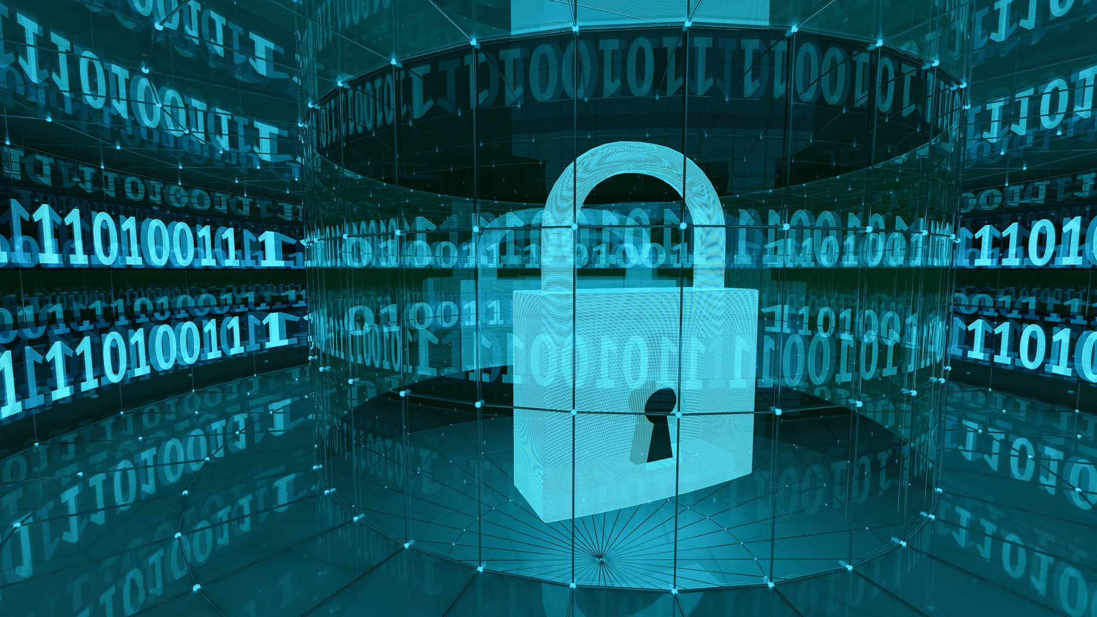

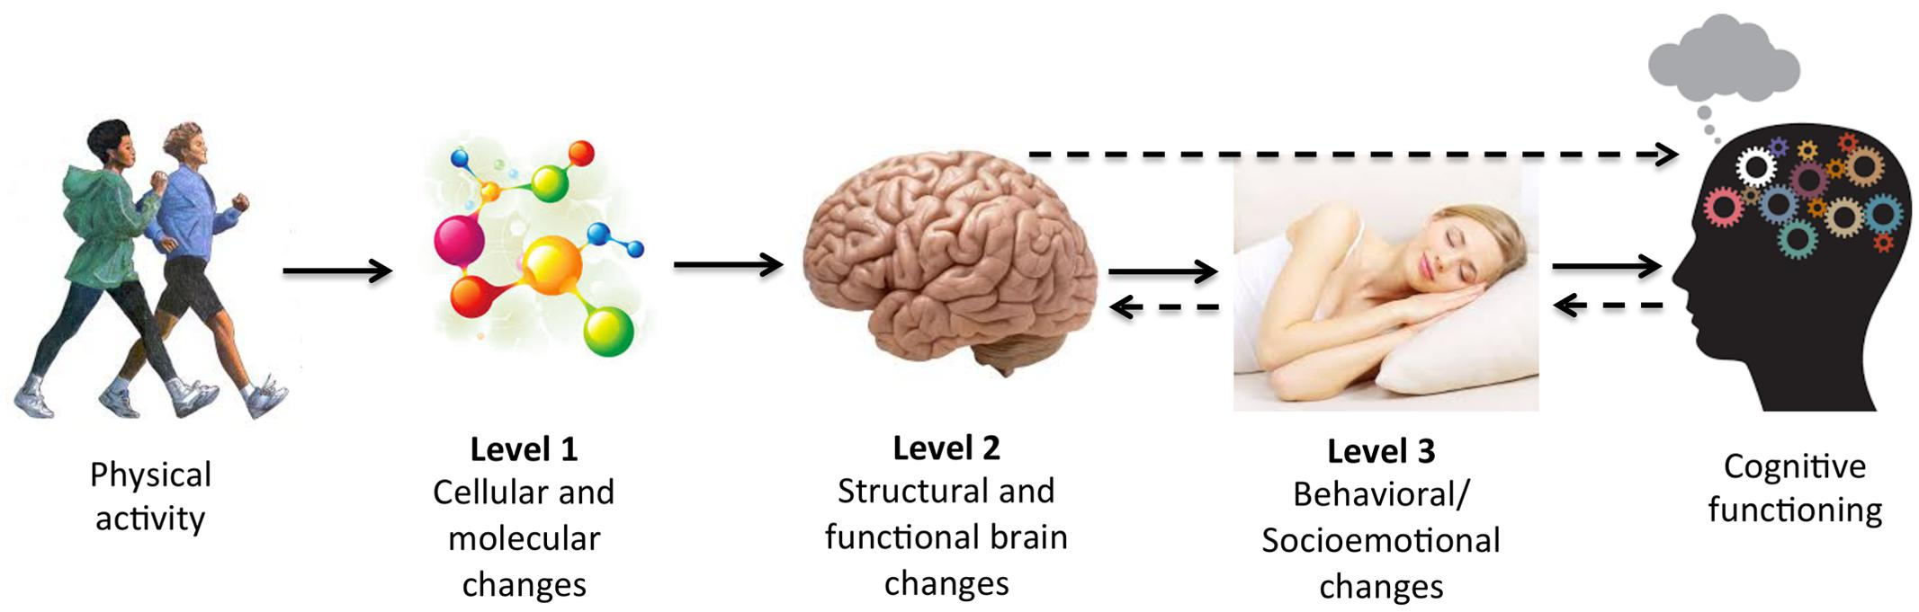
Partie I: II. L'usurpation d'identité et le piratage:
2. Comment se protéger face à l'usurpation ?
Partie I: II. L'usurpation d'identité et le piratage:
3. Que faire en cas de victime ?
Partie I :
III. La guerre cognitive:
Paramètres de confidentialité
Vigilance face à IA
1- les trois piliers de cette forme de conflit :
L'image comme "arme de destruction massive de la confiance:
Manipulation des émotions :
Saturation attentionnelle :
Notes:
Limitez l'accès à vos photos de haute qualité sur les réseaux sociaux, car elles servent de base aux créations de l’IA.
En 2026, la méfiance vis-à-vis des appels vidéo ou vocaux suspects est cruciale. L'IA peut désormais cloner une voix ou un visage en temps réel pour des "arnaques au président" ou des fraudes familiales.
3-Collecter des preuves : Faites des captures d'écran immédiatement (URL, profil, images truquées).
- Signaler : Utilisez la plateforme officielle PHAROS pour les contenus illicites.
- Porter plainte : Vous pouvez déposer une plainte en ligne via le dispositif THESEE pour les arnaques sur internet.
La guerre cognitive est une forme de conflit qui cible le cerveau humain comme champ de bataille. Contrairement à la guerre classique qui détruit des infrastructures, la guerre cognitive cherche à manipuler les perceptions, les émotions et les modes de raisonnement d'une population ou de décideurs pour modifier leur comportement. Elle utilise des outils comme l'intelligence artificielle, les réseaux sociaux et la désinformation, souvent de manière invisible.
L'image comme "arme de destruction massive de la confiance
Il ne s'agit plus seulement à protéger un fichier informatique (cybersécurité), mais à protéger la perception et la confiance du public face aux images manipulées.
Manipulation des émotions :
En 2026, avec l'omniprésence de l'IA générative, la guerre cognitive utilise l'image non pas pour détruire des infrastructures physiques, mais pour "hacker" le cerveau humain.
Saturation attentionnelle :
L'utilisation de deepfakes ou d'images générées par IA vise à provoquer la peur, la colère ou le doute pour paralyser la prise de décision.
Inonder les réseaux sociaux de faux contenus visuels pour que le public ne puisse plus distinguer le vrai du faux (phénomène de "brouillard de l'IA").
La guerre cognitive vise à exploiter les biais cognitifs pour façonner la prise de décision sur le long terme, en mêlant influence, récit, persuasion et désinformation.
COGNITIF: Qui concerne l'acquisition des connaissances

Slide 5

Partie I :
III- 2 La protection d'image : une défense "neuro-cognitive"
Partie II
I. Le Dispositif de Protection et de Riposte
2-Le Cadre Légal : Répression et Protection:
- Sanctions contre l'usurpation
- Protection des données sensibles
Vérification de l'authenticité :
Hygiène de l'IA
Contre-influence :
Partie II : I- Le Dispositif de Protection et de Riposte
1-Le cadre institutionnel et légal :
Notes:
Dans ce contexte, la protection d'image ne consiste plus seulement à mettre un mot de passe, mais à construire une résilience cognitive(La résilience cognitive est la capacité de l'esprit à maintenir des fonctions cognitives efficaces et à s'adapter face au stress, aux traumatismes ou au vieillissement, en dépit des lésions cérébrales ou des défis, en utilisant des stratégies de flexibilité mentale, de résolution de problèmes et de sens pour rebondir et préserver son bien-être mental. Elle implique de conserver ses performances au-delà de ce qui serait attendu, en transformant l'adversité en sagesse et en croissance, grâce à des mécanismes neurobiologiques et des facteurs environnementaux. )
Vérification de l'authenticité : Mise en place de protocoles de certification (comme la norme C2PA) pour garantir la provenance d'une image.
Hygiène de l’IA: Apprentissage systématique pour détecter les clones vocaux et les incohérences visuelles des deepfakes.
Contre-influence : En France, des organismes comme le VIGINUM surveillent les ingérences numériques étrangères pour protéger les débats publics.
A-Synergie entre le MINDEF et l'ANTIC ; application de la loi de 2024 sur la protection des données personnelles.
Au Cameroun, en 2026, la protection de l’image des forces de défense repose sur une synergie institutionnelle étroite entre le Ministère de la Défense (MINDEF) et l’Agence Nationale des Technologies de l’Information et de la Communication (ANTIC). Cette collaboration vise à contrer la désinformation et l'usage malveillant de l'image des militaires sur les réseaux sociaux.
Le dispositif juridique s'appuie principalement sur la Loi n°2010/012 du 21 décembre 2010 relative à la cybersécurité et à la cybercriminalité.
L'usage de photos de militaires pour créer de faux profils ou diffuser de fausses informations est passible de peines d'emprisonnement et d'amendes sévères (articles 74 et 75 sur le cyberharcèlement et le mépris).
2-Bien que la Loi n°2024/017 sur la protection des données à caractère personnel protège les citoyens, les données liées à la défense et à la sécurité nationale sont régies par des législations spécifiques plus restrictives pour éviter toute exploitation par des acteurs hostiles.
En résumé, la guerre cognitive en protection d'image est la lutte pour garder le contrôle sur ce que les gens croient voir, afin d'éviter la déstabilisation de la société par des manipulations visuelles indétectables.

Slide 6
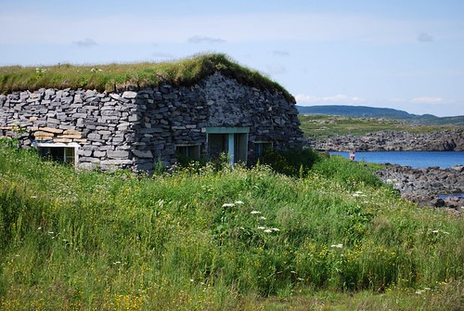
1. Le concept : La "Vaccination Cognitive"
Le pre-bunking repose sur la théorie de l'inoculation :
Exposition préventive :
Explication des techniques :
Résultat :
2. Pourquoi une stratégie proactive en 2026 ?
Le pre-bunking est jugé plus efficace que le démenti traditionnel (de-bunking) pour plusieurs raisons
Partie II:
II-La communication de défense proactive : Stratégie de "Pre-bunking" (anticiper les rumeurs) et utilisation des canaux officiels pour occuper le terrain informationnel.
Partie II: I- Le Dispositif de Protection et de Riposte
3-Le Rôle du MINDEF : Communication et Discipline
Le MINDEF assure la dimension "terrain" et éthique de la protection d'image :
-Veille et Riposte
-Discipline interne
4- Le Rôle de l'ANTIC
Expertise Technique
L'ANTIC agit comme le bras technique de l'État dans la sécurisation du cyberespace national :
-Veille technologique
-Sensibilisation et Alertes
5- La Synergie MINDEF-ANTIC en 2026
Cette coopération se manifeste par
Une stratégie de cyber-résilience
Traque des cybercriminels : Lutte contre la désinformation :
Notes:
Le ministère dispose de services de communication actifs qui surveillent et démentent en temps réel les rumeurs (ex: fausses grilles salariales, détournement d'images de combats).
Les militaires sont soumis à un devoir de réserve strict concernant la publication d'images en uniforme ou sur les théâtres d'opérations pour préserver le secret défense et l'image de marque de l'institution.
3-Elle identifie les sources de propagation des contenus nuisibles (images détournées, deepfakes) visant les forces armées.
L'agence émet des recommandations pour protéger l'identité numérique des agents de l'État, y compris les personnels de défense.
4-Le Cameroun vise une sécurisation totale de ses infrastructures numériques d'ici mi-2026.
Une collaboration opérationnelle permet aux officiers de police judiciaire du MINDEF (Gendarmerie) d'utiliser l'expertise de l'ANTIC pour authentifier des preuves numériques lors d'enquêtes sur des atteintes à l'image des forces de défense.
En 2026, la priorité est donnée à la neutralisation des "attaques informationnelles" venant d'acteurs privés ou de puissances étrangères cherchant à déstabiliser l'opinion publique via des manipulations visuelles.
La communication de défense proactive via la stratégie de pre-bunking (ou "pré-réfutation") est une méthode de défense cognitive visant à vacciner l'opinion publique contre la désinformation avant même qu'elle ne soit diffusée.
En 2026, cette approche est devenue un pilier de la fonction stratégique "Influence" des armées pour protéger leur image et la cohésion nationale.
Qu'est-ce que le débunking ?
De-bunking Un démystificateur (en anglais, debunker) est une personne ou une organisation qui tente de mettre à nu ou de discréditer des revendications fausses, exagérées ou prétentieuses.
On expose le public à une dose affaiblie de désinformation (ex: un exemple de manipulation visuelle grossière).
Au lieu de simplement démentir un fait (de-bunking), on explique les mécanismes utilisés par les adversaires (utilisation de bots, deepfakes, détournement d'émotions).
Le public développe des "anticorps mentaux" et devient capable d'identifier et de rejeter les futures tentatives de manipulation.

Slide 7
Vitesse de l'IA :
Persistance du "vrai-faux"
Légitimité
Partie II : II-La communication de défense proactive
3. Application concrète dans la Défense
Les ministères de la défense (comme le MINDEF au Cameroun ou le Ministère des Armées en France) intègrent cette stratégie via :
Campagnes de sensibilisation
Transparence radicale
Éducation aux médias
En résumé, le pre-bunking transforme la communication de défense d'une posture de réaction (répondre aux attaques)
en une posture d'initiative stratégique, où l'on arme le citoyen pour qu'il devienne son propre bouclier contre la guerre cognitive.
En 2026, l'outil technique ne se limite plus à un simple logiciel, mais devient un bouclier intégré au service de l'image de défense. Pour les forces armées (comme le MINDEF au Cameroun), la technologie agit à trois niveaux
l'authentification, le camouflage numérique et la détection.
La Surveillance par IA et Détection de Deepfakes
Le MINDEF et l'ANTIC s'appuient sur des plateformes de veille automatisées :
Social Listening (Meltwater/Brandwatch) :
Outils Forensiques (Reality Defender/Copyleaks)
Notes:
En 2026, les fausses informations se propagent trop vite pour que la réaction humaine puisse les rattraper. Il faut donc préparer le terrain en amont.
Une fois qu'une image manipulée a été vue, le cerveau humain a tendance à en garder une trace émotionnelle, même après un démenti officiel. Le pre-bunking empêche cette première impression de s'installer.
En expliquant les méthodes de l'adversaire plutôt qu'en imposant une "vérité d'État", les institutions renforcent la confiance et la résilience démocratique.
3- Publication de guides et de vidéos montrant comment les images des forces de défense sont détournées par les groupes terroristes ou des puissances étrangères.
Communiquer sur les faits réels (parfois même les échecs) avant que l'adversaire ne les transforme en outil de propagande.
Partenariats avec des organismes techniques (comme l'ANTIC) pour former les citoyens à vérifier l'authenticité des contenus visuels.
Social Listening (Meltwater/Brandwatch) : Détectent en temps réel les pics de mention des forces armées pour identifier les campagnes de désinformation dès les 4 premières heures.
Outils Forensiques (Reality Defender/Copyleaks) : Scannent les images suspectes pour détecter les traces de manipulation générative (artéfacts de pixels, incohérences biométriques) indétectables à l'œil nu.
Un deepfake (ou hypertrucage en français) est un contenu synthétique, généralement une vidéo ou un enregistrement audio, créé ou manipulé à l'aide de l'intelligence artificielle (IA) et de techniques d'apprentissage profond (deep learning). Le but est de produire un résultat hyperréaliste dans lequel une personne semble dire ou faire quelque chose qu'elle n'a jamais réellement fait ou dit.

Slide 8
Partie III : Les Défis Persistants et les Perspectives d'Amélioration
A. Le facteur humain
1. Les Défis Persistants du Facteur Humain
Le Biais de Confirmation :
La "Fatigue de la Vérité" : L'Indiscipline Numérique (Shadow Comms) :
2. Perspectives d'Amélioration : Vers une "Armure Cognitive"
Pour 2026 et au-delà, les stratégies d'amélioration se concentrent sur la formation et la culture de la sécurité :
L'Éducation aux Médias de Défense (MIL - Media and Information Literacy) :
La Gamification du Pre-bunking :
  - Renforcement de la Confiance Institutionnelle :
  - Accompagnement Psychologique et Veille :
Notes:
Le facteur humain : malgré les avancées technologiques de 2026, le facteur humain demeure le "maillon faible" et l'enjeu central de la protection de l'image des forces de défense. La guerre cognitive cible précisément les biais psychologiques que la technique ne peut totalement corriger.
Même face à une image prouvée "fausse" par l'ANTIC, un individu aura tendance à la croire et à la partager si elle conforte ses préjugés sur l'armée. L'émotion prime souvent sur la preuve technique.
La saturation de l'espace numérique par des contenus générés par IA crée une méfiance généralisée. À force de douter de tout, le citoyen finit par ne plus croire les sources officielles, même authentiques.
Le soldat reste un utilisateur de réseaux sociaux. L'usage de smartphones personnels sur le terrain ou la publication de selfies en zone d'opération par inadvertance offre une matière première inestimable aux services de renseignement adverses pour créer des détournements.
- Intégrer la détection de la manipulation d'image dans la formation de base de chaque soldat.
Transformer chaque militaire en un "ambassadeur de l'image" conscient que sa photo peut devenir une arme contre son propre camp.
Développer des simulateurs de crise ou des jeux sérieux (serious games) où les personnels et le public apprennent à créer et déceler des deepfakes pour mieux comprendre le danger.
La meilleure protection de l'image est la crédibilité. En pratiquant une communication transparente et rapide, le MINDEF réduit l'espace de doute que les manipulateurs cherchent à exploiter.
Mettre en place des cellules de veille pour soutenir les militaires victimes d'usurpation d'identité ou de cyberharcèlement, afin de minimiser l'impact psychologique de la guerre cognitive.

Slide 9
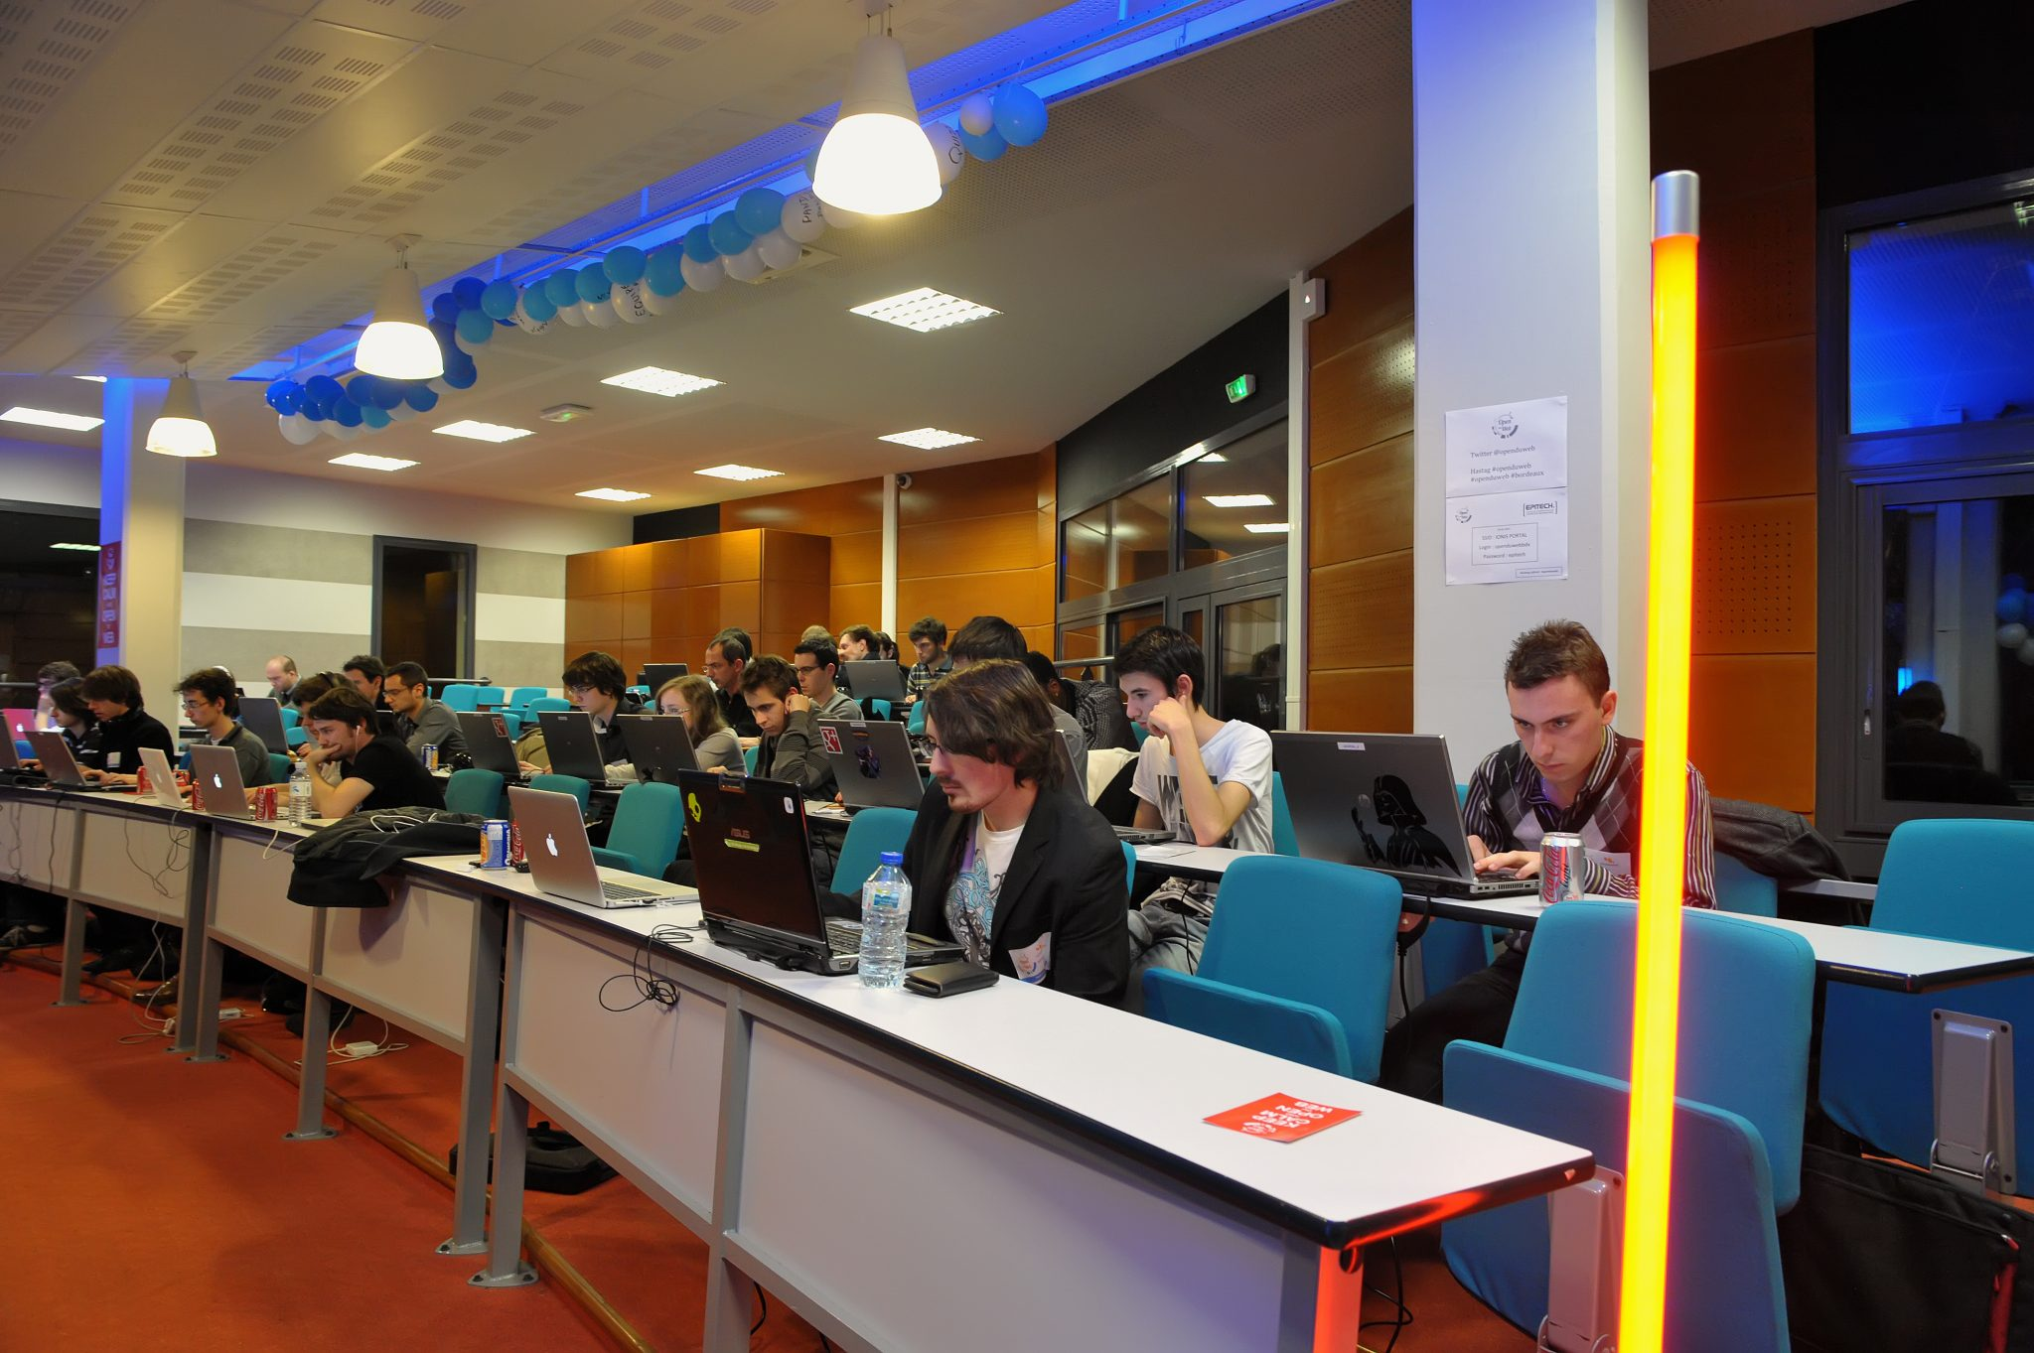
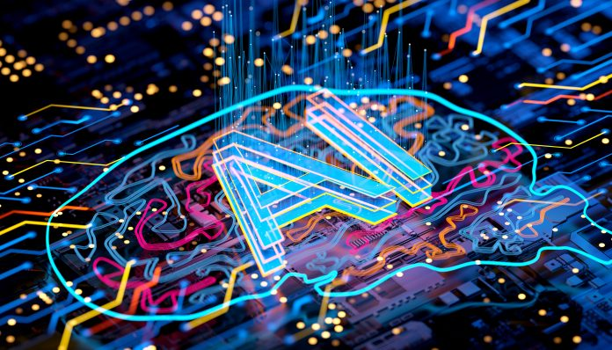
Partie III :
I. La Synergie Homme-Machine
1. La "Course aux Armements" entre IA Générative et Détection
L'obsolescence la plus dangereuse est celle des outils de détection.
Le problème
La solution
II. Le défi technologique:
1. L'Obsolescence des Infrastructures et le Cloud Souverain
La dépendance technologique : Utiliser des outils de protection étrangers expose au risque d'arrêt de service ou de perte de compatibilité.
2. La Stratégie de "l'Architecture Évolutive" (Modularité)
Pour éviter de devoir remplacer des systèmes entiers tous les deux ans
API et Micro-services, Logiciels Open Source
Notes:
3- L'avenir réside dans une collaboration où l'IA assiste l'humain sans le remplacer. L'outil technique (filigrane, détection) doit être doublé d'un esprit critique aiguisé. En 2026, la protection de l'image de la défense camerounaise ne se joue plus seulement sur des serveurs, mais dans la capacité de chaque citoyen et soldat à marquer un temps d'arrêt avant de cliquer.
B- Le défi technologique de l'obsolescence est le revers de la médaille de l'innovation rapide en 2026. Pour les institutions comme le MINDEF ou l'ANTIC, la question n'est plus seulement de posséder la meilleure technologie, mais de s'assurer qu'elle ne soit pas dépassée avant même d'être pleinement déployée.
Voici les enjeux et les stratégies pour faire face à l'obsolescence dans la protection de l'image de défense :
PB: Un algorithme capable de détecter un deepfake aujourd'hui peut devenir obsolète en quelques semaines si une nouvelle architecture d'IA générative (comme les futurs modèles après GPT-5 ou Sora) apprend à contourner ses critères de détection.
Solution: La solution : Passer d'une détection basée sur les "erreurs" de l'IA à une authentification à la source (norme C2PA). Au lieu de chercher ce qui est faux, on ne fait confiance qu'à ce qui est certifié "vrai" dès la capture.
API :Les plateformes de surveillance d'image du MINDEF sont désormais conçues comme des puzzles. On peut remplacer le "module de détection des visages" par un plus performant sans changer tout le système de veille.
En résumé, l’Etat camerounais : En 2026, mettra l'accent sur le développement de solutions locales et l'hébergement des données sensibles sur des serveurs nationaux gérés par l'ANTIC. Cela garantit que les outils de protection de l'image restent opérationnels indépendamment des mises à jour forcées des géants du Web (Big Tech).
2. L'Obsolescence des Infrastructures et le Cloud Souverain
La dépendance technologique : Utiliser des outils de protection étrangers expose au risque d'arrêt de service ou de perte de compatibilité.

Slide 10


Partie III : II. Le défi technologique: Faire face à l'obsolescence des compétences (Le Re-skilling)
La technologie vieillit, mais les compétences aussi.
3- Formation continue :
4- Synergie public-privé :
Notes:
Formation continue: En 2026, la protection de l'image nécessite une veille permanente. Un expert en cybersécurité qui ne se forme pas aux nouveaux modèles de diffusion (IA visuelle) devient obsolète en moins d'un an.
Synergie public-privé: Le MINDEF collabore avec des start-ups agiles pour intégrer des outils "sur étagère" (COTS - Commercial Off-The-Shelf), plus faciles à mettre à jour que les lourds programmes de défense traditionnels.
En résumé : Faire face à l'obsolescence en 2026 demande de ne plus acheter des "produits finis", mais d'investir dans des écosystèmes évolutifs et une veille technologique agressive menée conjointement par le MINDEF et l'ANTIC.
L'obsolescence des compétences, c'est lorsque les savoirs et aptitudes d'un professionnel deviennent insuffisants, dépassés ou moins pertinents face aux évolutions rapides du marché du travail, de la technologie et des méthodes, nécessitant une mise à jour constante pour maintenir sa performance et son employabilité.
Le reskilling (requalification) est un processus de formation permettant à un salarié d'acquérir des compétences entièrement nouvelles pour changer de métier ou de rôle professionnel, souvent en réponse à l'automatisation ou à des évolutions technologiques, favorisant ainsi sa reconversion interne ou externe et son maintien dans l'emploi.
Un logiciel open source est un programme informatique dont le code source est accessible au public, permettant à quiconque de le consulter, de le modifier, de l'étudier et de le redistribuer librement, selon les termes d'une licence spécifique.

Slide 11
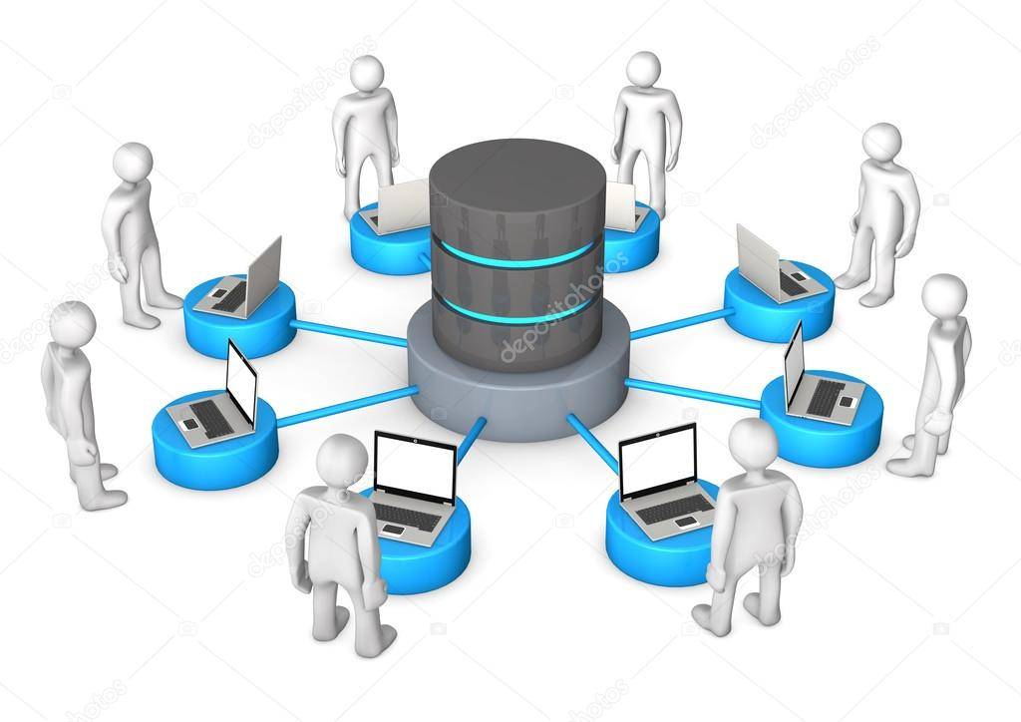
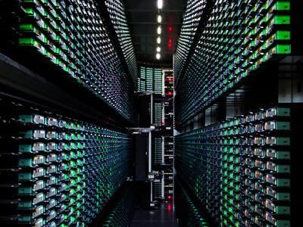
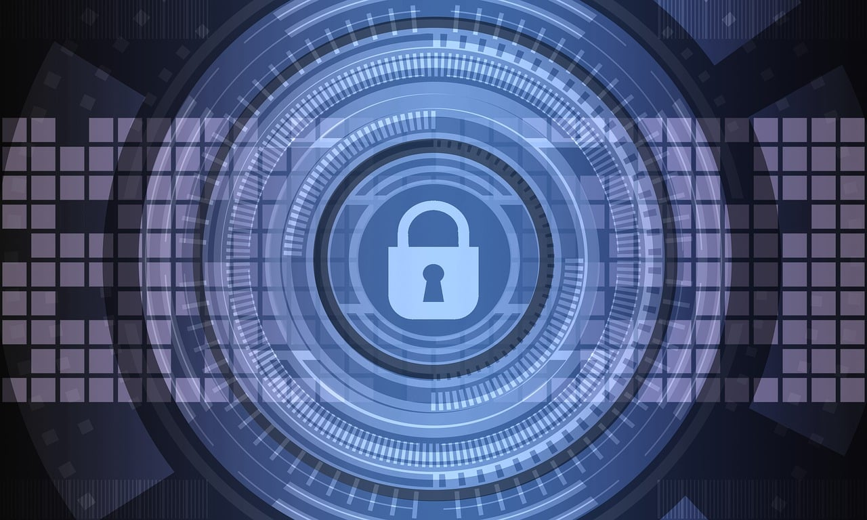
5- La souveraineté numérique:
- Localisation et Contrôle des Données
- Data Center
- SECURISATION DES INSFRASTRUCRES
Notes:
C- en 2026, la souveraineté numérique du Cameroun en matière de protection d'image des forces de défense repose sur la capacité de l'État à contrôler ses infrastructures, ses données et ses outils de décision sans dépendance exclusive envers des puissances étrangères
1-. Le Cameroun a accéléré la migration de ses données sensibles vers des infrastructures nationales pour s'affranchir des risques liés au stockage extratotalitorial (comme le Cloud Act américain).
DC Le centre de données de CAMTEL est devenu le pivot de cette souveraineté, accueillant les données critiques des ministères et de l'armée pour garantir qu'elles restent sous juridiction camerounaise.
L'État vise une sécurisation totale de ses infrastructures Internet d'ici mi-2026, incluant la protection contre les ingérences numériques étrangères.

Slide 12
Partie III:
III. Autonomie Technique et Certification (ANTIC)
L'ANTIC agit comme le garant technique de cette souveraineté :
- PKI Nationale (Public Key Infrastructure) :
- Sécurisation du ccTLD :
1. Riposte Informationnelle du MINDEF
Face à la "guerre silencieuse de la donnée", le Ministère de la Défense (MINDEF) a musclé sa stratégie
- Lutte contre la désinformation
- Investissement multidimensionnel
2. Cadre Juridique Renforcé
- Sanctions pénales
- Perspective
Notes:
PKI:Le Centre de certification de l'ANTIC permet de sécuriser les communications et d'authentifier les contenus officiels via des signatures numériques propres au Cameroun.
Sécurisation du ccTLD(Un ccTLD (Country Code Top-Level Domain, ou domaine de premier niveau national) est une extension de domaine internet de deux lettres réservée à un pays ou territoire spécifique, comme .fr pour la France ou .ca pour le Canada, indiquant souvent la localisation géographique d'un site web et pouvant améliorer son référencement local. Chaque pays définit ses propres règles d'attribution, certains ccTLDs étant réservés aux résidents locaux, tandis que d'autres sont plus ouverts. ) :Le domaine national (.cm) est désormais sécurisé avec le protocole DNSSEC, renforçant l'intégrité de l'espace numérique gouvernemental et militaire face aux détournements d'image.
Lutte contre la désinformation :L'armée dément systématiquement les fausses rumeurs visuelles (ex: fausses fiches de paie ou images détournées) pour préserver son image de marque.
Investissement multidimensionnel :En 2026, le MINDEF souligne l'importance d'un effort patriotique et d'une formation technique continue pour contrer les attaques provenant d'acteurs privés mercantilistes ou de puissances expansionnistes.
4- CJ: La souveraineté s'appuie également sur un arsenal légal modernisé :
Loi sur la protection des données (2024-2026) : Le Cameroun a mis en place un cadre strict pour réguler le traitement des données et limiter la collecte arbitraire par des entités tierces.
Sanction penales :La loi sur la cybersécurité continue de réprimer l'usurpation d'identité numérique et les atteintes à l'image des institutions républicaines.
Perspective : L'objectif pour fin 2026 est de passer d'une posture de consommation technologique à une posture de gouvernance virtuelle active, où le Cameroun ne subit plus les outils de surveillance ou de manipulation étrangers, mais impose ses propres standards de protection.
Protocole DNSSEC: (Domain Name System Security Extensions) est un protocole qui ajoute une couche de sécurité au DNS en utilisant des signatures numériques pour authentifier et garantir l'intégrité des données DNS, protégeant ainsi contre les attaques d'empoisonnement du cache ou d'usurpation d'identité (spoofing). Il assure que les réponses reçues par un utilisateur proviennent bien de la source légitime et n'ont pas été modifiées en transit, en créant une chaîne de confiance cryptographique depuis la racine du DNS jusqu'à la zone demandée.

Slide 13
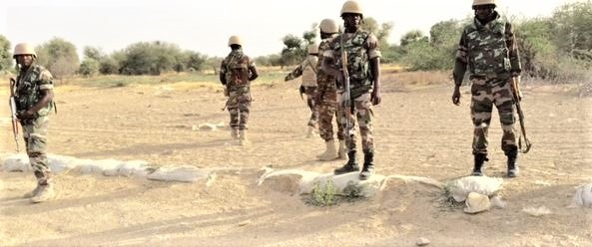
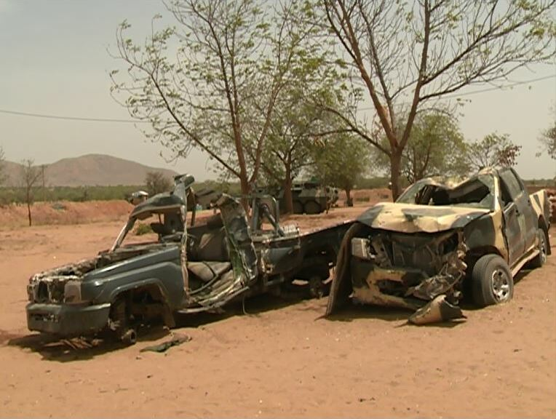
Partie IV: IV:CONTEXTE : cas du Cameroun
Le contexte de la protection de l'image des forces armées camerounaises face aux menaces cyber-informationnelles en 2026 s'articule autour de trois piliers majeurs : un environnement sécuritaire complexe, une montée en puissance de la manipulation numérique et un renforcement du cadre juridique et institutionnel.
1- Un environnement sécuritaire multipolaire
- Crises asymétriques : La lutte contre Boko Haram dans l'Extrême-Nord et le conflit dans les régions du Nord-Ouest et du Sud-Ouest (NOSO)
3- Réponse stratégique et cadre légal
Pour protéger leur image, les forces armées et l'État ont intensifié leurs mécanismes de défense :
Cadre juridique
Communication de défense
Partenariats et formation
2. La "médiacratie cybernétique" et la désinformation
Le Cameroun fait face à une explosion des menaces liées à l'espace numérique en 2026 :
- Manipulation numérique
- Guerre de l'information
- Pertes financières et cyberattaques
Notes:
Les forces de défense et de sécurité (FDS) opèrent simultanément sur plusieurs fronts
Guerre asymétrique: génèrent un flux constant d'informations sensibles.
- Accusations et controverses : Les armées sont régulièrement la cible d'allégations de violations des droits de l'homme par des ONG et des groupes séparatistes, ce qui fragilise leur image tant au niveau national qu'international.
Manipulation numérique :Des contenus anciens ou sortis de leur contexte, comme des interventions de porte-paroles militaires, sont détournés pour diffuser des messages subversifs ou appeler à la désobéissance.
Guerre de l'information : Les acteurs malveillants utilisent de plus en plus l'intelligence artificielle (IA) pour créer des "deepfakes" ou des campagnes de désinformation massive visant à discréditer les opérations militaires.
Pertes financières et cyberattaques : Le pays a enregistré des pertes de plus d'un milliard de FCFA dues à la cybercriminalité en 2025, soulignant la vulnérabilité globale des infrastructures de communication.
Cadre juridique : L'État s'appuie sur la loi de 2010 sur la cybersécurité et la cybercriminalité (réprimant le cyberharcèlement et la haine en ligne) ainsi que sur la nouvelle loi de 2025 sur la protection des données personnelles.
Communication de défense : Le ministère de la Défense (MINDEF) a renforcé sa présence numérique pour assurer un "recadrage" des informations erronées et promouvoir une image de proximité et de transparence, notamment lors des vastes campagnes de recrutement de 2025-2026.
Partenariats et formation : Des initiatives comme AFFCameroon forment des experts à la lutte contre la désinformation pour contrer les narratifs hostiles.
En 2026, l'enjeu pour l'armée camerounaise n'est plus seulement la maîtrise du terrain physique, mais la sécurisation de sa légitimité dans un cyberespace où la perception du public est devenue un enjeu stratégique de sécurité nationale.

Slide 14
2- Stratégies de Protection
L'État camerounais déploie plusieurs leviers pour protéger l'image de son armée :
Cadre Juridique Répressif :
L’Agence Nationale des Technologies de l'Information et de la Communication (ANTIC)
Communication de Réplique (Contre-discours) :
La Division de la Communication (DIVCOM)
Surveillance et Veille :
1. Menaces identifiées (Cas Pratiques)
Les FDS sont régulièrement confrontées à des tentatives de déstabilisation informationnelle :
Manipulation de contenus multimédias :
Utilisation incontrôlée des réseaux sociaux par les personnels :
Cyber-activisme hostile :
Notes:
1. Menaces identifiées :
Manipulation de contenus multimédias : Diffusion de vidéos sorties de leur contexte ou retouchées pour attribuer aux forces de défense des exactions sur des populations civiles.
Utilisation incontrôlée des réseaux sociaux par les personnels : Des publications personnelles de militaires peuvent involontairement divulguer des informations sensibles ou nuire à l'image d'impartialité de l'institution.
Cyber-activisme hostile : Campagnes coordonnées visant à discréditer les opérations militaires (notamment dans les régions du Nord-Ouest et Sud-Ouest) par des récits de désinformation.
2- Stratégies de Protection:
Cadre Juridique Répressif :
La loi n°2010/012 relative à la cybersécurité et la cybercriminalité réprime la publication de contenus haineux ou méprisants avec des peines pouvant aller jusqu'à 5 ans d'emprisonnement.
L’Agence Nationale des Technologies de l'Information et de la Communication (ANTIC) collabore étroitement avec les forces de sécurité pour identifier et neutraliser les auteurs de cyber-attaques informationnelles.
Communication de Réplique (Contre-discours) :
La Division de la Communication (DIVCOM) du Ministère de la Défense (MINDEF) intervient via des communiqués officiels et sur les réseaux sociaux pour démentir les fausses informations. En 2025 et 2026, l'accent est mis sur le rappel de l'obligation de réserve pour les militaires afin de limiter les fuites d'informations et les comportements inappropriés en ligne.
Surveillance et Veille :
Le gouvernement utilise des instruments de surveillance pour détecter les intrusions militaires dans le champ politique et les dérives informationnelles. Des initiatives comme le renforcement de la défense numérique nationale visent à sécuriser les canaux officiels contre le piratage.

Slide 15
En conclusion, la protection de l’image des forces armées camerounaises ne relève plus seulement de la communication institutionnelle classique, mais constitue désormais un impératif de sécurité nationale au cœur de la guerre cognitive.
L'année 2026 marque un tournant où l'image du soldat, dématérialisée et exposée aux technologies d'IA générative, est devenue un champ de bataille à part entière. Face aux menaces de déstabilisation par les deepfakes et les campagnes de désinformation, la réponse du Cameroun s'est structurée autour de trois axes fondamentaux :
1- Une synergie institutionnelle robuste : La collaboration entre le MINDEF (pour la discipline et la riposte opérationnelle) et l’ANTIC (pour l’expertise technique et la certification) permet de créer un bouclier numérique cohérent.
2- L'affirmation de la souveraineté numérique : Par la sécurisation de ses infrastructures (Data Centers nationaux, DNSSEC) et le renforcement de son cadre légal, le Cameroun réduit sa dépendance aux outils étrangers et affirme son autorité sur son cyberespace.
3- Le primat du facteur humain : Malgré la sophistication des outils techniques, la résilience repose in fine sur le soldat et le citoyen. La stratégie de pre-bunking et la formation continue transforme chaque acteur en un rempart contre la manipulation
Perspective :
L’enjeu futur ne sera pas seulement de détecter le faux, mais d’imposer une vérité certifiée dans un environnement numérique saturé. Dans cette quête de cyber-résilience, le défi technologique de l'obsolescence restera permanent. La capacité des forces de défense à maintenir ce lien de confiance avec la nation dépendra de leur agilité à innover, tant sur le plan technique qu'éthique, pour que l'image de l'armée reste le reflet fidèle de son engagement et de son intégrité au service de la République.

Slide 16

JE VOUS REMERCIE

